Slide 1
汽车工程学院
大一年度科技立项结题报告
Our
Vision
Perfect and Patient
学校名称：哈尔滨工业大学（威海）
指导老师：马琮淦
报告成员：吴云天 殷悦 钟泽滨 王亚丽
团队成员：吴云天 殷悦 钟泽滨 王亚丽
V I S I O N
Perfect and Patient

Slide 2
三轮便携式压感电动滑板
The electronic pressure control board

Slide 3




目录
Contents
研究背景
项目时间轴
完成内容
经费使用

Slide 4
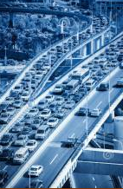
研究背景
交通拥堵问题日益严重
近五年来私家车保有（万辆）
5814
7222
8807
2011年
2012年
2013年
12435
10559
2015年
2014年

Slide 5
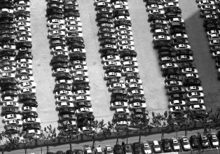
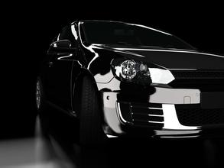
停车难
价格昂贵

Slide 6
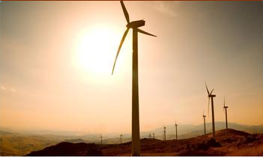
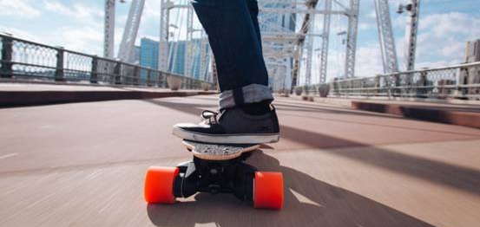
新能源的开发与应用
电动滑板的诞生与应用
电动滑板具有便携，高速，易于操作等特点，在将来的现代代步工具中举足轻重
拥有成熟的开发条件，电能必定首当其冲，在新能源时代，电能必不可缺

Slide 7

开题 商定项目内容
立项报告 确定了以电动滑板为项目内容 市场调查了解当前市场电动滑板的优缺点 讨论创新点
根据估算输出功率范围选定电机 根据电机功率匹配电池 焊接电池组成电池组 采购以及相关调试
October.2015
December.2015
时 间 节 点
T I M E L I N E
November.2015
查阅相关资料 进行预计算 进行坡面倾斜度实验 运用平衡状态下的加速度估算滑板输出功率

Slide 8

单片机电机控制调试 电池组保护盖的设计 CATIA
工程制图板金设计
April.2016
March.2016
May.2016
电子元件设计 电调采购接线 电池组充电平衡充的应用 电池间电压检测 单片机操控程序学习与编译
还把版面打孔挖槽 压感程序编写 压感电子元件的安装与调试 整板组装与调试

Slide 9
已完成内容
Finished things

Slide 10
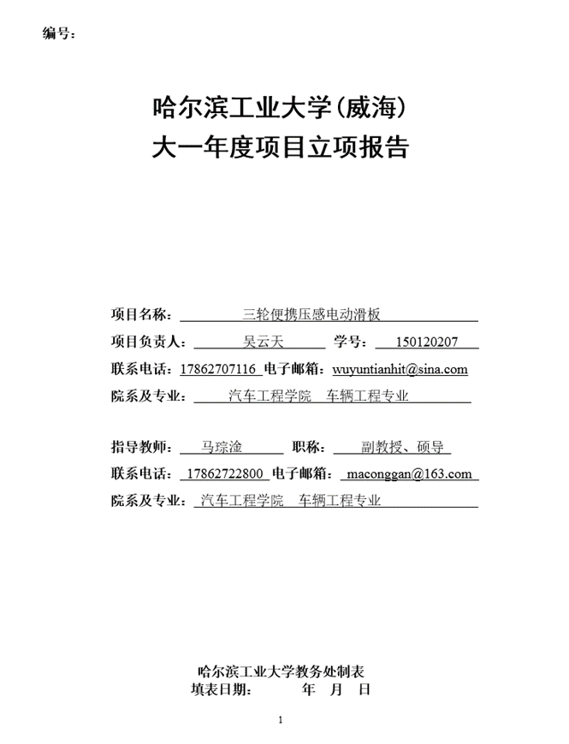


立项报告
主要研究内容
Our
Mission
在先有市场电动滑板的基础下，通过对板面材料，电机，电池的选取和改进，实现电动滑板的轻量化
选用双电机驱动形式，使电动滑板的最高时速可以达到30km/h
采用压力传感，通过板面前后压力差的测量，实现加速减速
资料查阅
市场调研
小组讨论
撰写立项报告
M I s s I o n
Perfect and patient

Slide 11
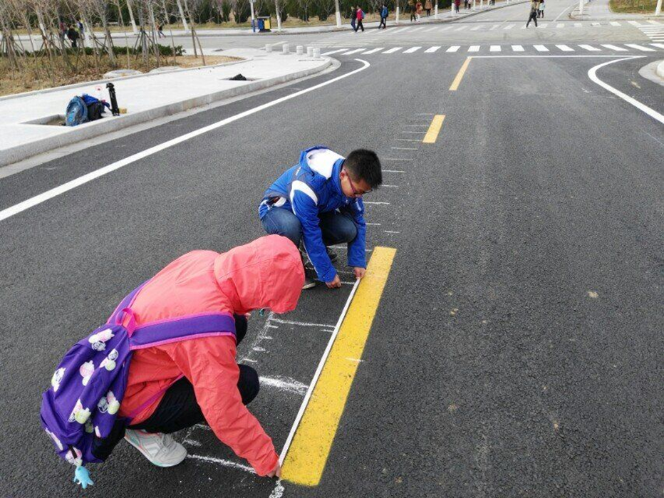

测量步骤：
测量滚动摩擦因数：
功率分析
在一定的坡度下（坡度已知),静止释放含一定配重的滑板（配重已知），测量其通过一定距离（测量获得），所需的时间（测量）,进而求出其加速度。求得加速度后，根据理论推导出的公式μ=$\frac{65.107kg×\frac{10N}{kg}×sin2°−65.107kg×0.145326m/s^{2}}{65.107kg×10N/kg×cos2°}$，计算出滚动摩擦因数
μ = 0.035
实验数据：
实验数据
位移/x（m） | 5.4 | 7.9 | 10.9 | 12.9
时间/t（s） | 8.1 | 10.13 | 13.03 | 14.54
 | 6.4 | 8.24 | 11.55 | 13.42
 | 9.13 | 11.38 | 14.51 | 16.37
平均时间/t_{平}（s） | 7.876667 | 9.916667 | 13.03 | 14.77667
加速度/a（m/s²） | 0.174076 | 0.160667 | 0.128401 | 0.118159
平均加速度/a_{平}（m/s²） | 0.145326
确定设计目标：滑板在平路的最大速度，最大爬坡度，在最大爬坡度下的最大速度，最大载重，最大加速度，在最大加速度下能达到的最大速度
实验：通过实验测量滑板在水泥路面上的摩擦因数。
理论计算：通过理论计算得出我们所需的最大功率

Slide 12
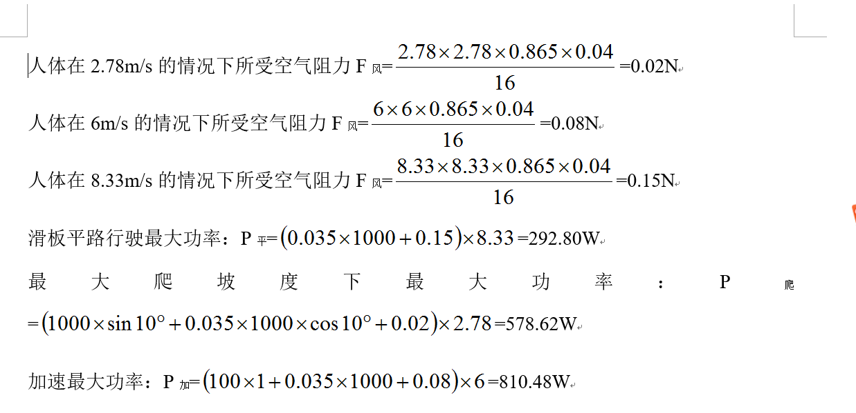
功率分析

Slide 13
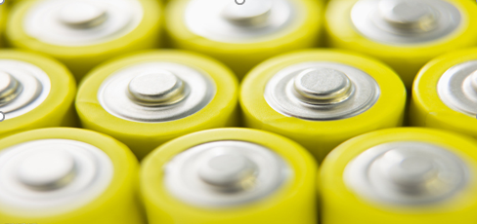
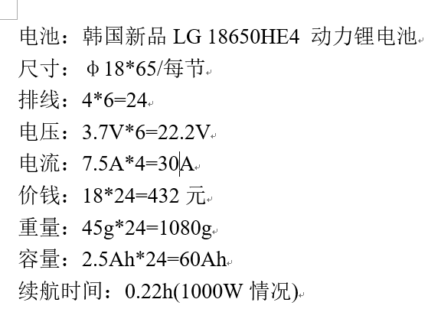
电机电池匹配
相关参数
确定设计目标：电池能输出的最大功率，电池在最大功率下的续航时间
网上搜索：上淘宝网搜索相关产品并进行比对

Slide 14
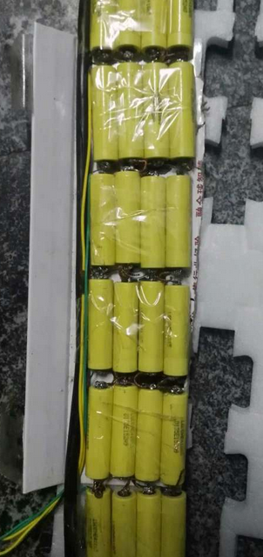
电池焊接
使用电烙铁对18650锂电池进行6串4并的焊接

Slide 15
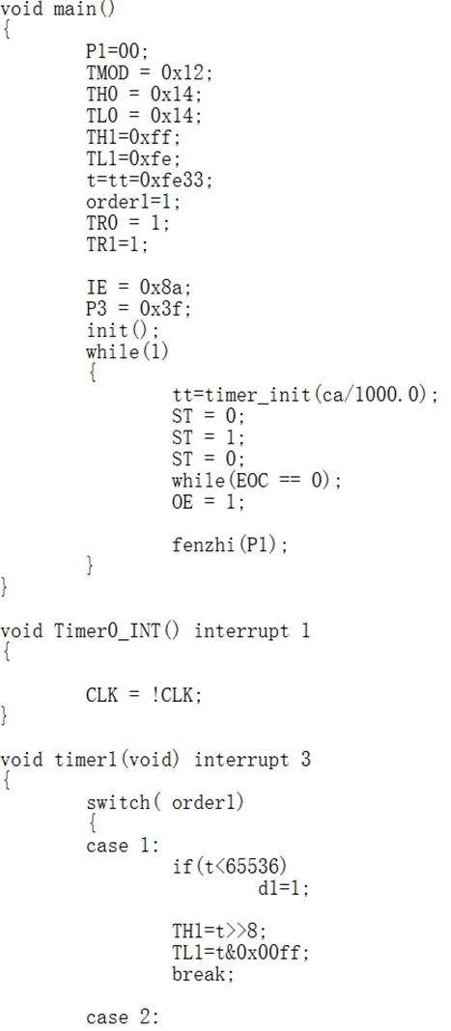
单片机程序编写
将电机转速控制程序写入单片机

Slide 16
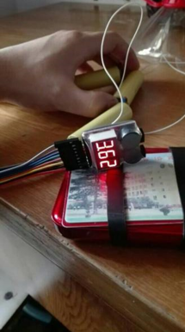
电压检测

Slide 17
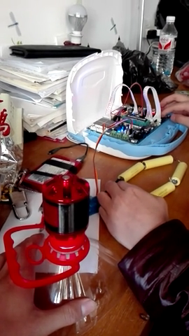
电路组装与调试

Slide 18
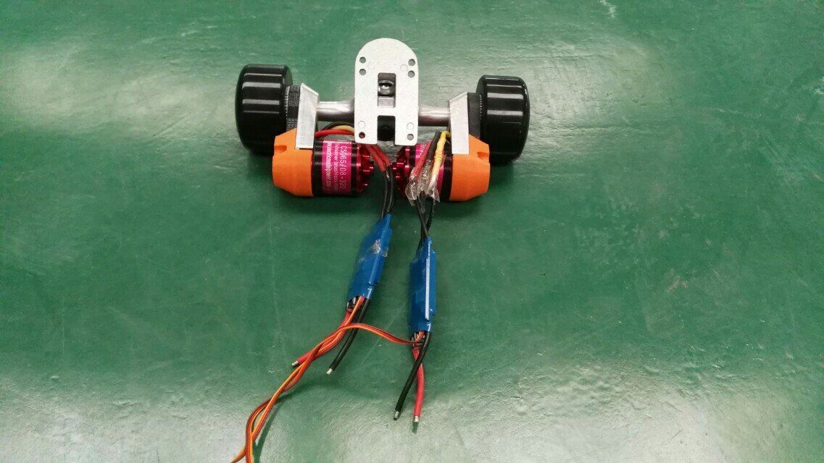
驱动桥组装

Slide 19
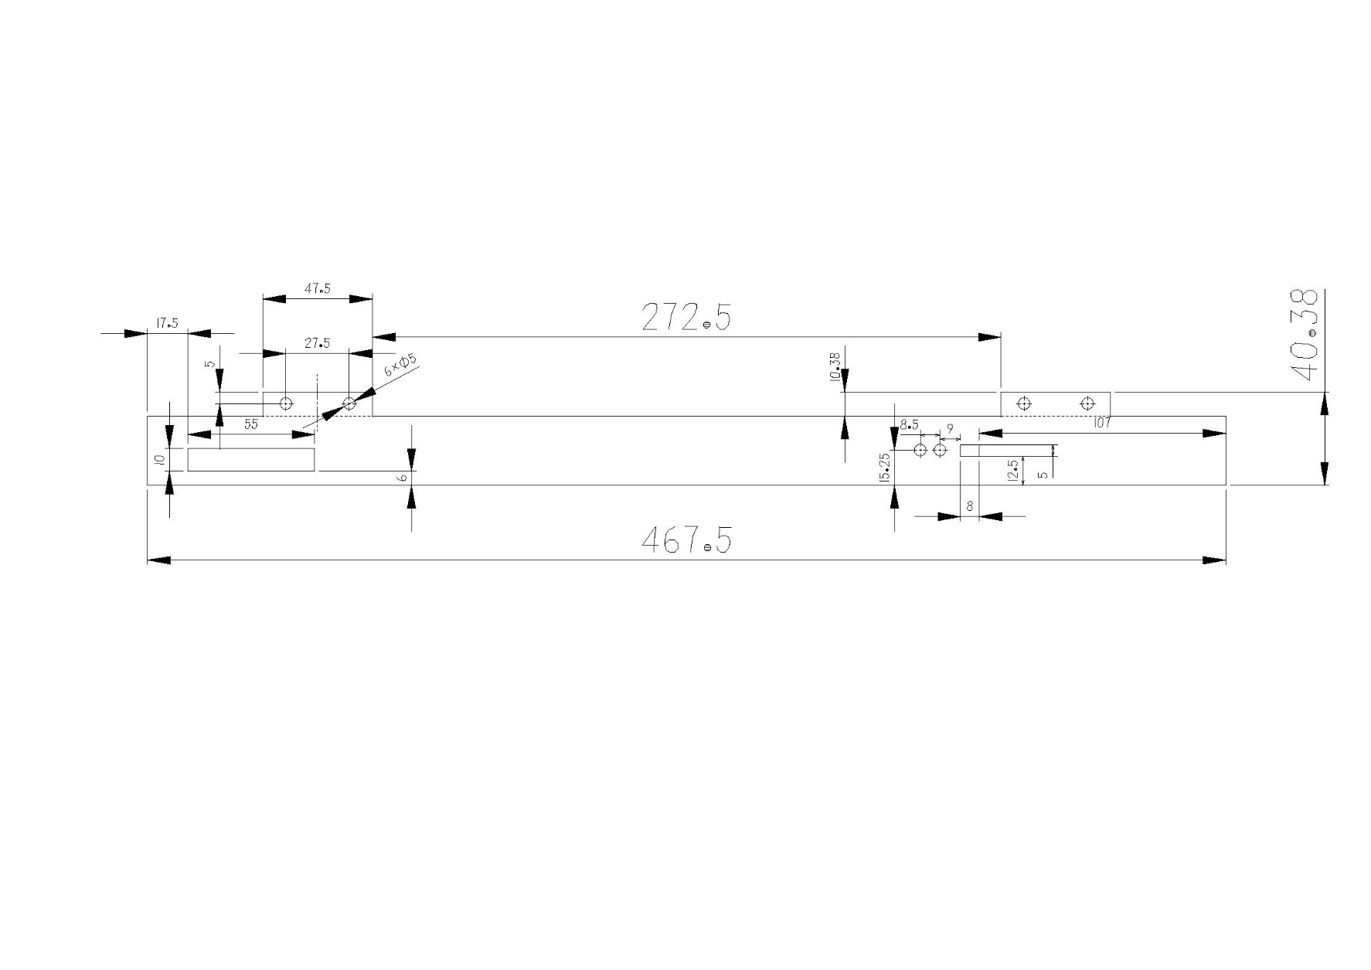
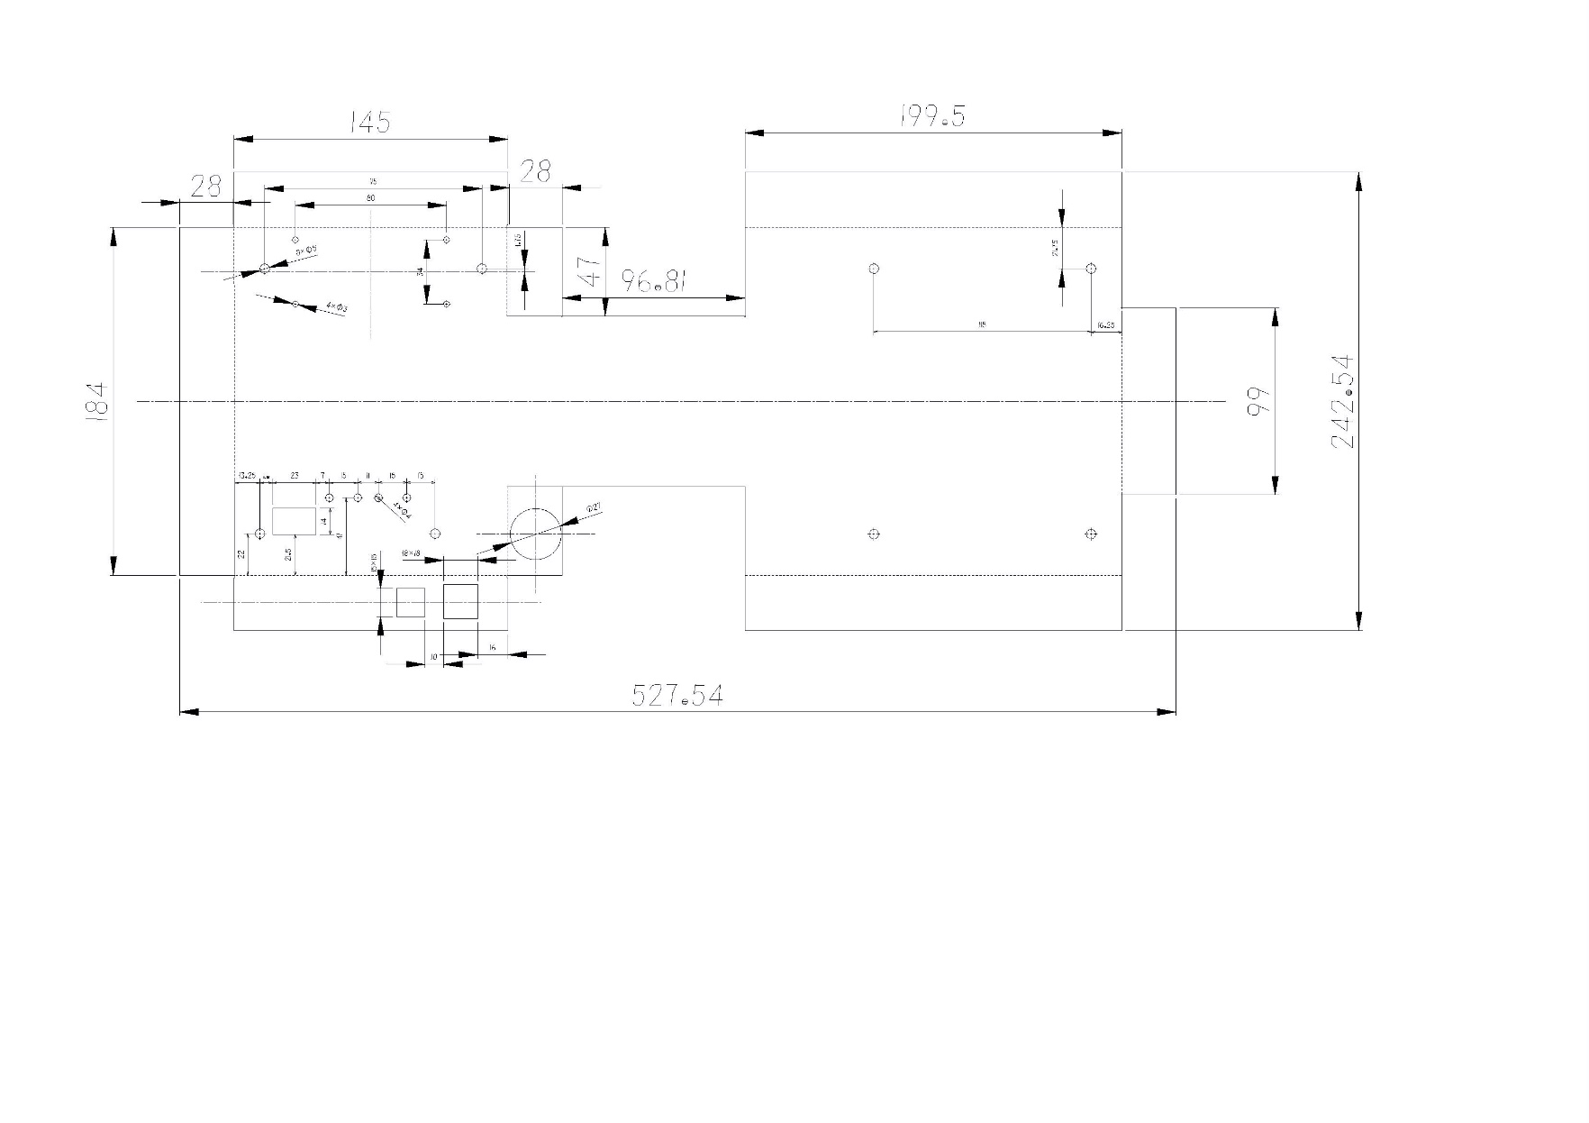
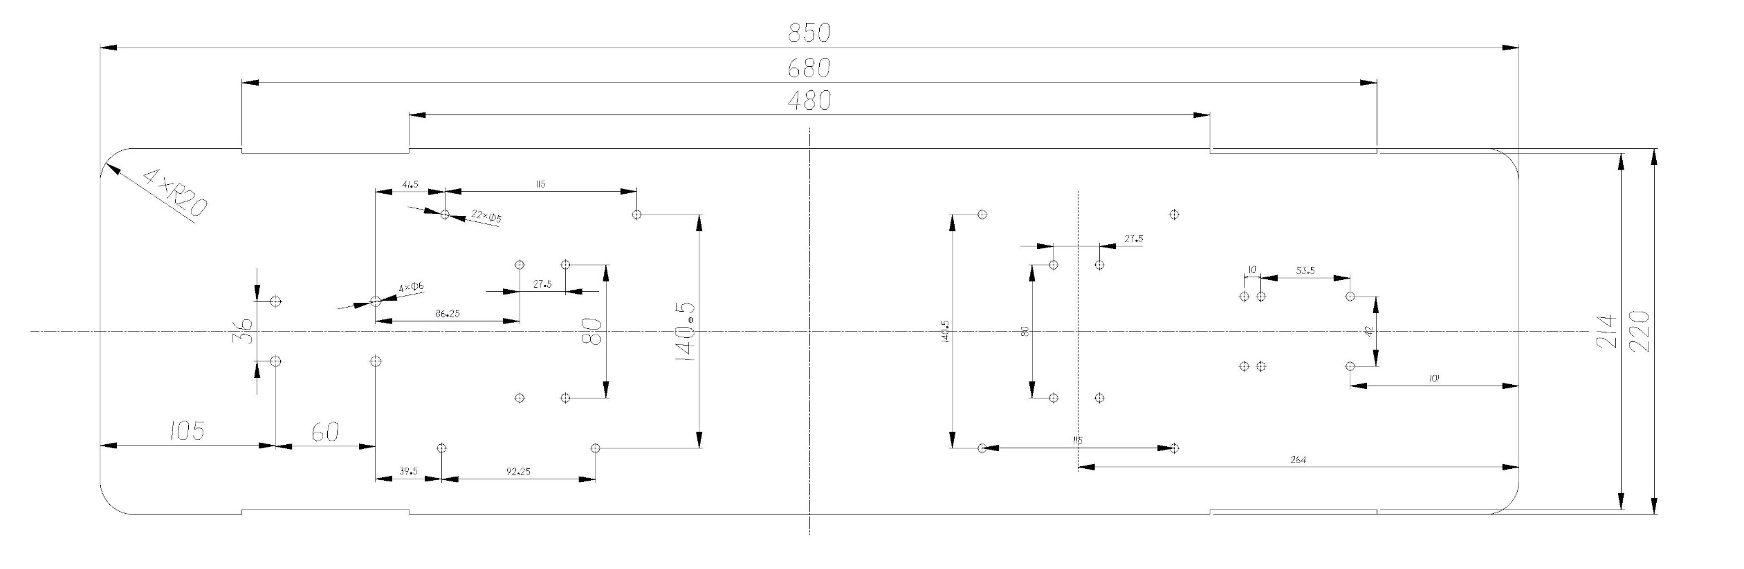
板面及电池壳设计

Slide 20
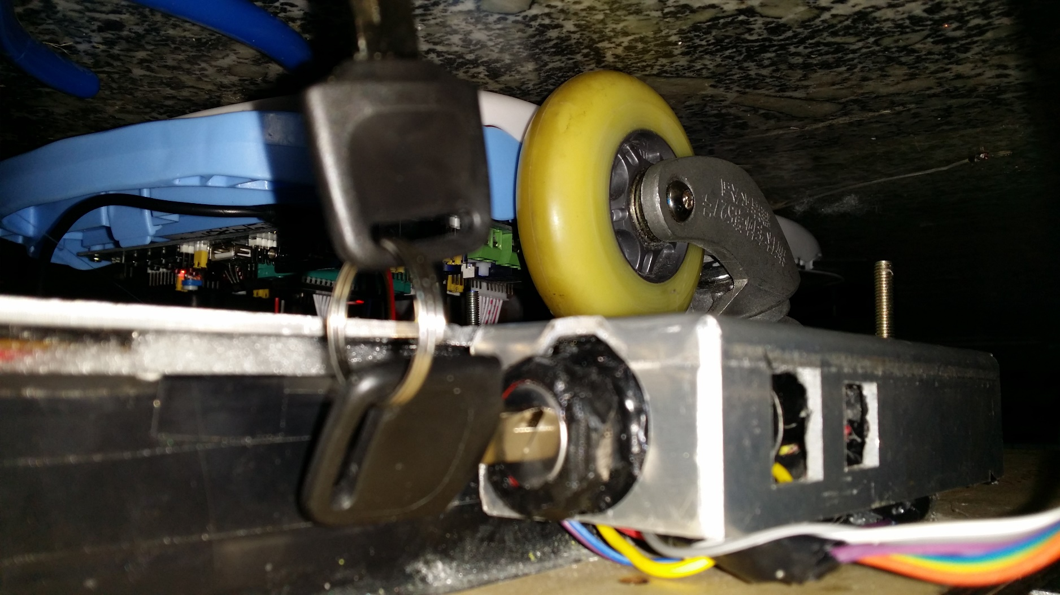
点火模块

Slide 21
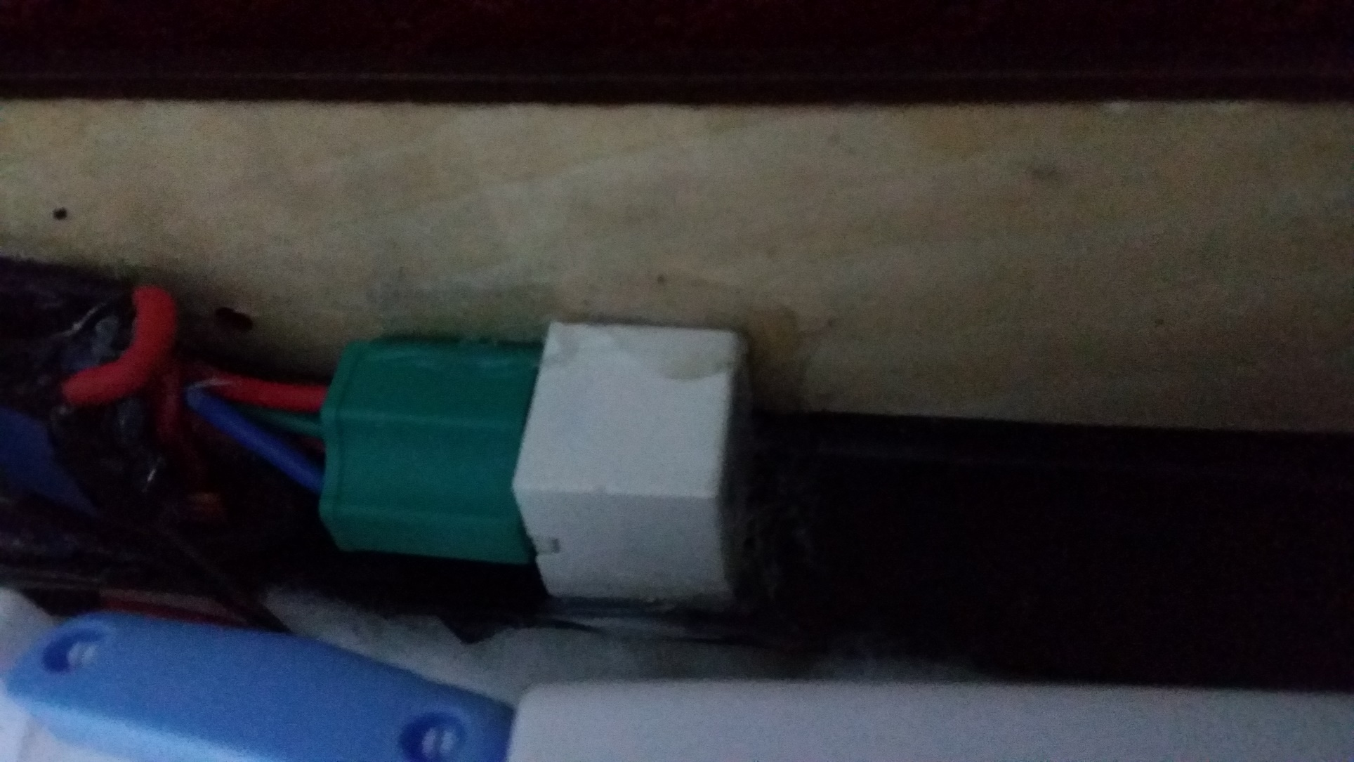
继电器

Slide 22
压感程序编写
下面由殷悦同学展示

Slide 23
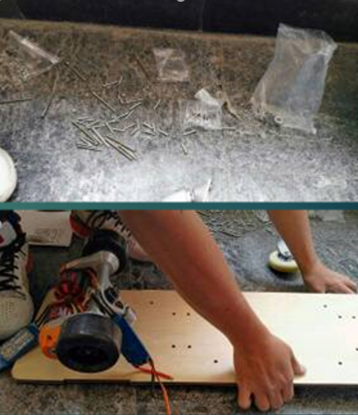
板面拼装

Slide 24
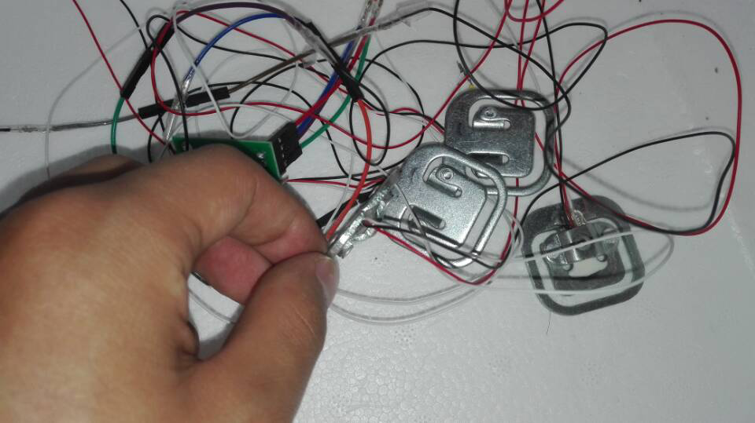
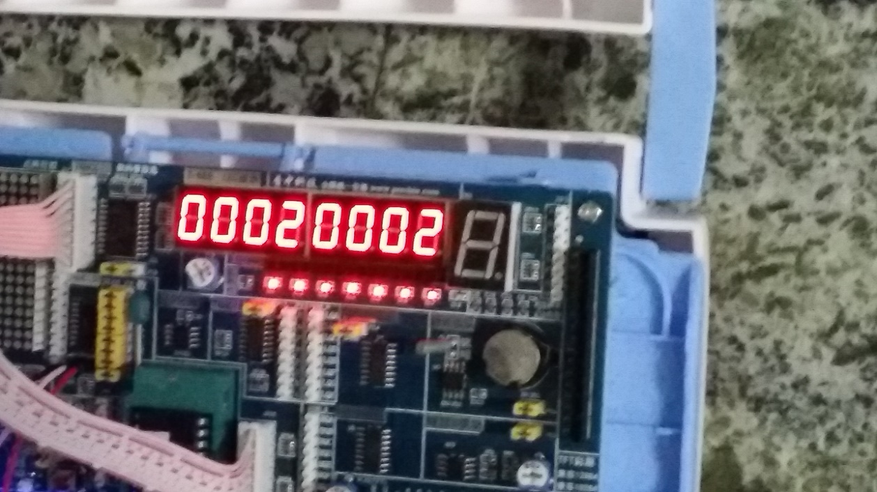
压感电路连接
我们的压感成功测出了示数

Slide 25
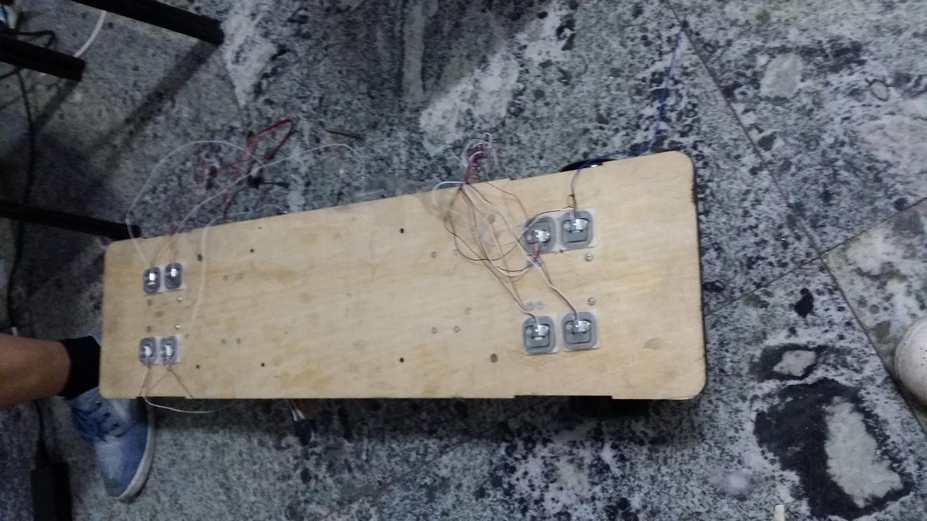
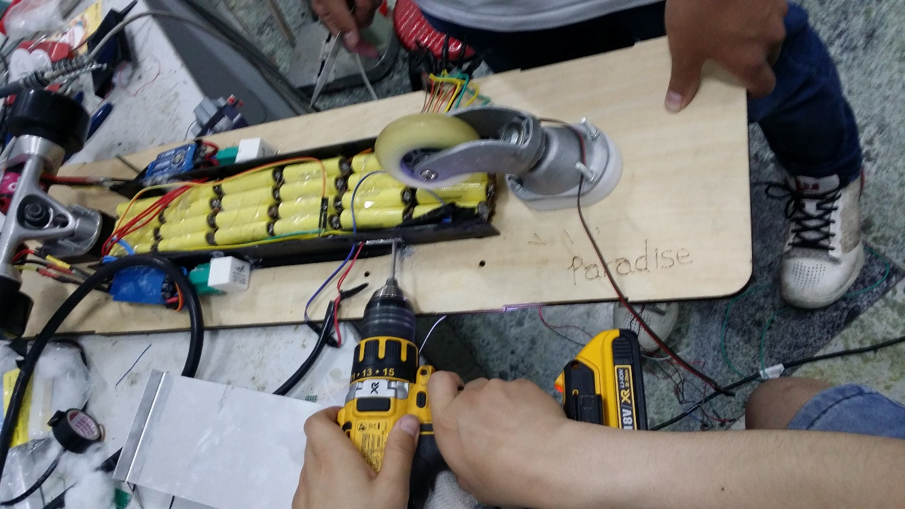
滑板总装

Slide 26
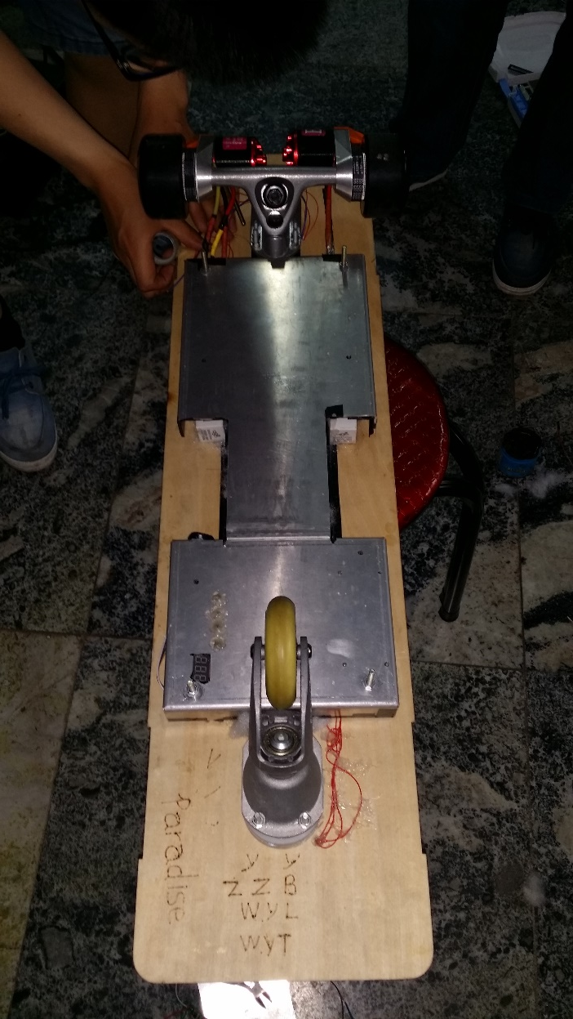
太阳刚刚升起时我们完成了总装

Slide 27
经费使用
The expense

Slide 28
共计 ： 2726.95元

Slide 29
谢 谢
Thanks

